Slide 1

Arquitectura MEAN stack
VI. Desarrollo Frontend Angular

Slide 2
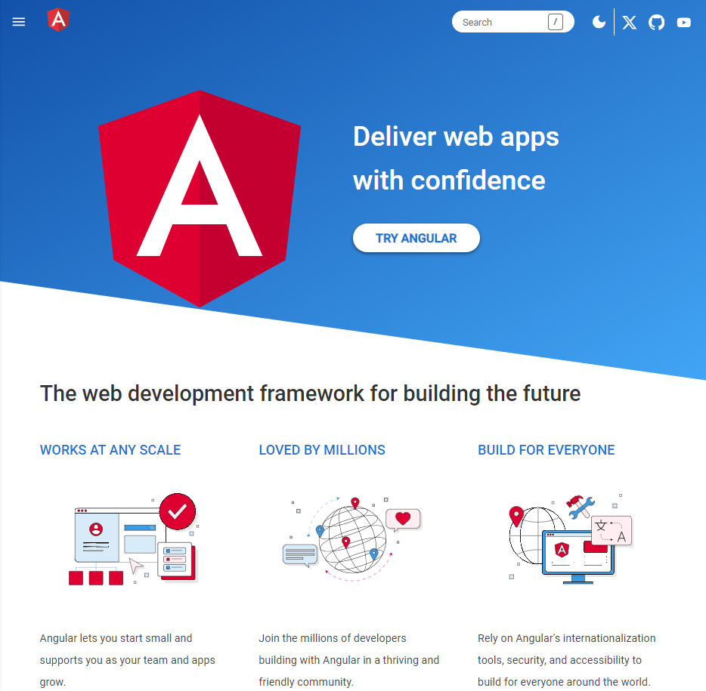
Introducción a Angular 8.5.x
Angular es un framework de JavaScript de código abierto desarrollado por Google. Se utiliza para crear aplicaciones web de una sola página (SPAs) que son interactivas, receptivas y fáciles de mantener.
Angular se basa en los siguientes principios:
Componentes: Las aplicaciones de Angular se construyen a partir de componentes, que son unidades de código reutilizables que contienen la lógica, la presentación y la interfaz de usuario de una parte de la aplicación.
Direcciones: Las direcciones controlan cómo se navega por una aplicación Angular.
Servicios: Los servicios proporcionan acceso a datos y funcionalidad externos.
Pipes: Los pipes convierten los datos en formatos más presentables.
Enrutamiento: El enrutamiento permite a los usuarios navegar entre diferentes partes de una aplicación.
"@angular/core": "^16.2.0",

Slide 3
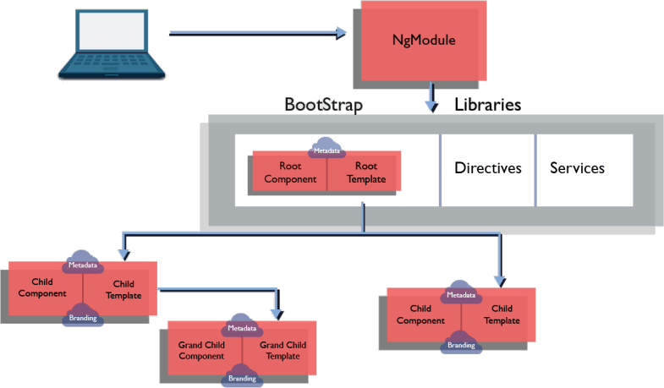
Introducción a Angular 8.5.x
https://res.cloudinary.com/practicaldev/image/fetch/s--X22eExlY--/c_limit%2Cf_auto%2Cfl_progressive%2Cq_auto%2Cw_880/https://dev-to-uploads.s3.amazonaws.com/uploads/articles/g1i4yy4ukog9qofzpleq.png

Slide 4
Creación de una aplicación Angular
Abrir una consola CMD en el directorio:
C:\MEAN\SC\angular\intro
Tener instalado Node.js
Instalar localmente la última versión de Angular
Crear un nuevo proyecto, seleccionar las opciones que se indican.
Instalar las dependencias
Levanta el propio servidor local, para hacer pruebas
Abrir el navegador en http://localhost:4200/
> node --version
> npm install -g @angular/cli
> ng new proyecto1
? Would you like to add Angular routing? No
? Which stylesheet format would you like to use? CSS
> npm install
$ ng serve
? Would you like to share pseudonymous usage data about this project with the
Angular Team
at Google under Google's Privacy Policy at https://policies.google.com/privacy. For more
details and how to change this setting, see https://angular.io/analytics. No

Slide 5
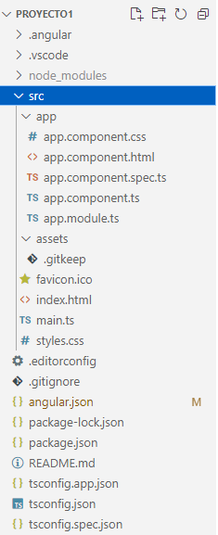
Estructura de archivos del proyecto Angular
Abrir el directorio src .
Abrir la carpeta donde se encuentra la aplicación Angular (/src).
index.html .
style.css .
main.ts Punto de inicio de la aplicación.
favicon.ico.
Abrir la carpeta de componentes Angular (/app).
app.component.ts describe el componente app-root
2. app.component.css .
Los nuevos componentes se agregarán a este directorio.
Abrir la carpeta image (/assets).
Archivos y directorios que necesita para correr una aplicación Angular.
.angular (build).
.e2e (test).
.node_modules (paquetes).
angular.json (describe la aplicación Angular).
package.json (node package manager).
tsconfig.* (configuración para el compiladorTypeScript).

Slide 6
Anatomía de un componente angular
Un componente Angular es una clase TypeScript decorada con el decorador @Component. Esta clase contiene la lógica del componente, incluyendo propiedades y métodos.
import { Component } from '@angular/core';
@Component({
selector: 'app-root',
templateUrl: './app.component.html',
styleUrls: ['./app.component.css']
})
export class AppComponent {
title = 'proyecto1';
}

Slide 7
Anatomía de un componente angular
Un componente Angular es una clase TypeScript decorada con el decorador @Component. Esta clase contiene la lógica del componente, incluyendo propiedades y métodos.
import { Component } from '@angular/core';
@Component({
selector: 'app-root',
templateUrl: './app.component.html',
styleUrls: ['./app.component.css']
})
export class AppComponent {
title = 'proyecto1';
}

Slide 8
Anatomía de un componente angular
Un componente Angular es una clase TypeScript decorada con el decorador @Component. Esta clase contiene la lógica del componente, incluyendo propiedades y métodos.
import { Component } from '@angular/core';
@Component({
selector: 'app-root',
templateUrl: './app.component.html',
styleUrls: ['./app.component.css']
})
export class AppComponent {
title = 'proyecto1';
}

Slide 9
Vinculación unidireccional de datos
Selector:
El selector es un identificador único para el componente. Puedes usar este selector en el HTML para instanciar el componente. Por ejemplo, si el selector es app-mi-componente, puedes usarlo en un archivo HTML así: <app-mi-componente></app-mi-componente>.
Plantilla (Template):
La propiedad templateUrl o template en el decorador @Component especifica la plantilla HTML que se usará para el componente. La plantilla define cómo se ve el componente en el navegador.

Slide 10
Vinculación unidireccional de datos
Estilos (Styles):
La propiedad styleUrls o styles en el decorador @Component especifica los estilos CSS que se aplicarán al componente. Puedes tener estilos específicos para este componente.
Metadatos (Metadata):
Además del selector, la plantilla y los estilos, el decorador @Component también puede contener otros metadatos, como proveedores de servicios, directivas, y más.

Slide 11
Vinculación unidireccional de datos
Módulos:
Los componentes se agrupan en módulos en Angular. Los módulos son clases decoradas con @NgModule que contienen metadatos sobre cómo configurar la aplicación. Los componentes deben ser declarados en un módulo antes de que puedan ser utilizados.
Data Binding:
Angular permite la comunicación entre el componente y su plantilla a través del data binding. Puedes enlazar propiedades del componente a elementos en la plantilla, lo que permite la actualización dinámica de la interfaz de usuario.

Slide 12
Vinculación unidireccional de datos
Eventos:
Los componentes pueden responder a eventos del usuario y del sistema. Por ejemplo, pueden manejar eventos de clic del mouse, cambios de formulario, entre otros.
Servicios:
Los componentes pueden depender de servicios para obtener datos o realizar operaciones asincrónicas. Los servicios son clases separadas con un propósito específico que pueden ser inyectadas en los componentes que los necesiten.

Slide 13
Vinculación bidireccional de datos
En la vinculación bidireccional, los datos fluyen en ambas direcciones, desde el componente hacia la plantilla y viceversa. Para hacer esto, se utiliza el operador ngModel en la plantilla.
import { Component, OnInit } from '@angular/core';
@Component({
selector: 'my-component',
templateUrl: './my-component.html',
styleUrls: ['./my-component.css']
})
export class MyComponent implements OnInit {
title = '';
constructor() { }
ngOnInit() { }
}
<input type="text" [(ngModel)]="title">

Slide 14
Uso de la directiva Nglf
La directiva ngIf de Angular 12 se utiliza para mostrar u ocultar un elemento HTML en función de una condición.
La directiva ngIf tiene dos formas de uso:
Sin else: La condición se evalúa solo una vez, cuando se carga la plantilla. Si la condición se evalúa como true, el elemento HTML se renderiza. Si la condición se evalúa como false, el elemento HTML no se renderiza.
Con else: La condición se evalúa dos veces, una vez cuando se carga la plantilla y otra vez cada vez que se cambia la condición. Si la condición se evalúa como true, el elemento HTML se renderiza. Si la condición se evalúa como false, el elemento HTML se reemplaza con el contenido del bloque else.

Slide 15
Uso de la directiva Nglf
import { Component, OnInit } from '@angular/core';
@Component({
selector: 'my-component',
templateUrl: './my-component.html',
styleUrls: ['./my-component.css']
})
export class MyComponent implements OnInit {
isLoggedIn = false;
constructor() { }
ngOnInit() { }
}
<div *ngIf="isLoggedIn">
¡Estás conectado!
</div>

Slide 16
Uso de la directiva NgForOf
La directiva ngForOf de Angular se utiliza para iterar sobre una colección de datos y renderizar un elemento HTML para cada elemento de la colección.
import { Component, OnInit } from '@angular/core';
@Component({
selector: 'my-component',
templateUrl: './my-component.html',
styleUrls: ['./my-component.css']
})
export class MyComponent implements OnInit {
items = [1, 2, 3, 4, 5];
constructor() { }
ngOnInit() { }
}
<div *ngFor="let item of items">
{{ item }}
</div>

Slide 17
Módulos angulares
En Angular, un NgModule (abreviatura de Angular Module) es un mecanismo fundamental para organizar una aplicación en bloques funcionales. Cada aplicación Angular tiene al menos un módulo, que se conoce como el módulo raíz, y puede tener varios módulos adicionales que se utilizan para organizar componentes, directivas, pipes y servicios en subconjuntos lógicos y reutilizables.
Un NgModule es una clase de TypeScript decorada con el decorador @NgModule. Este decorador proporciona metadatos sobre el módulo y sus componentes, y ayuda a Angular a entender cómo ensamblar la aplicación

Slide 18
Creación de NgModules
Un NgModule tiene la siguiente estructura:
@NgModule({
declarations: [
// Componentes declarados en este módulo
],
imports: [
// Módulos importados por este módulo
],
providers: [
// Servicios provistos por este módulo
],
exports: [
// Componentes, directivas y pipes exportados por este módulo
],
})
export class MyModule {}

Slide 19
Creación de NgModules
Un NgModule tiene la siguiente estructura:
@NgModule({
declarations: [
// Componentes declarados en este módulo
],
imports: [
// Módulos importados por este módulo
],
providers: [
// Servicios provistos por este módulo
],
exports: [
// Componentes, directivas y pipes exportados por este módulo
],
})
export class MyModule {}
declarations: Este atributo especifica los componentes, directivas y pipes declarados en este módulo.
imports: Este atributo especifica los módulos importados por este módulo.
providers: Este atributo especifica los servicios provistos por este módulo.
exports: Este atributo especifica los componentes, directivas y pipes exportados por este módulo.

Slide 20
Uso del enrutador Angular
Es una herramienta que permite a las aplicaciones Angular navegar entre diferentes rutas. Las rutas son URI que representan una vista específica en una aplicación.
El enrutador de Angular tiene la siguiente estructura:
import { Routes, RouterModule } from '@angular/router';
const routes: Routes = [
{
path: '/',
component: HomeComponent
}
];
@NgModule({
imports: [
RouterModule.forRoot(routes)
],
exports: [RouterModule]
})
export class AppModule {}

Slide 21
Arquitectura MEAN stack
VI. Desarrollo Frontend Angular

